Slide 1
«Красная книга Мордовии»

Slide 2
Степная пустельга изящного телосложения, с узкими крыльями. Длина 29—33 см, размах крыльев 58—75 см, вес самцов 90—180 г, вес самок 135—210 г. Хвост длинный, широкий и клиновидный Часто зависают в воздухе, что выделяет их среди всех соколов.

Slide 3
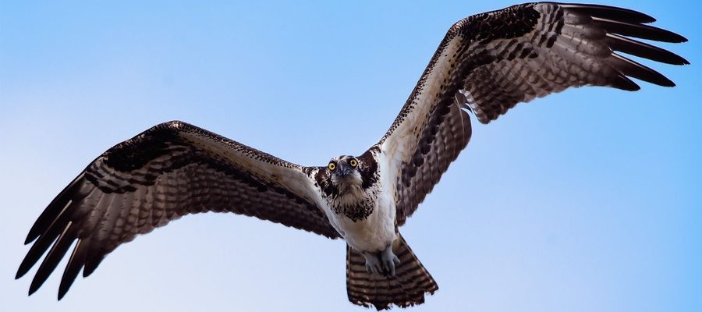
Скопа, являясь одной из самых красивых и редких птиц на планете, оперение сверху — темное, снизу — почти белое, с темными полосами. Завораживает размах крыльев — он достигает 1,5 — 1,7 метров. Лапы птицы усеяны с внутренней стороны шипами и вооружены загнутыми длинными когтями — они являются универсальным своего рода «инструментом», предназначенным для захвата и удержания добычи.

Slide 4
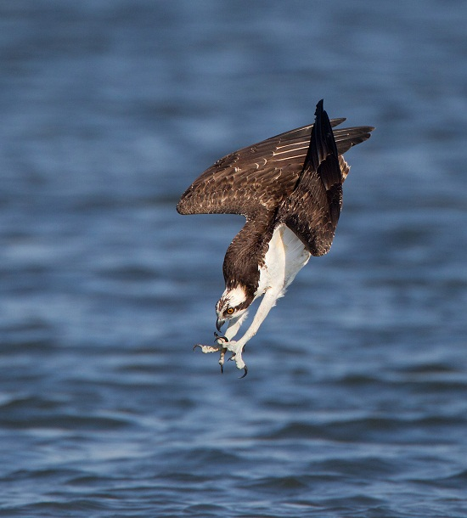
Питается пернатый хищник исключительно живой рыбой. Семейная пара этого вида «скопиных» вместе с птенцами съедает до 0,9 килограмм в сутки преимущественно больной рыбы, являясь неким «санитаром» водных просторов. Во время охоты она способна нырять на глубину до полутора метров.

Slide 5
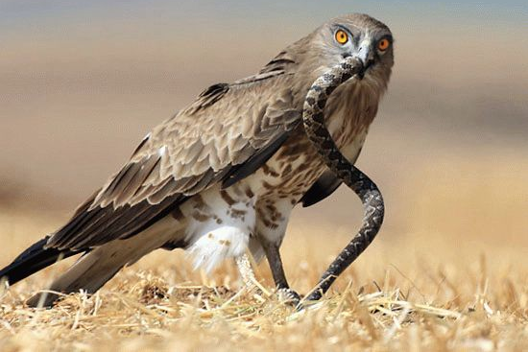
Змееяд очень скрытен, осторожен, молчалив. Для гнездования избирает удаленные от человека участки леса с полянами и болотами, удобными для охоты. Гнезда строит маленькие, взрослая птица в нём просто не помещается — и голову видно, и хвост снаружи торчит. Птенцов кормят змеями из родительской глотки, что чрезвычайно сложно .

Slide 6
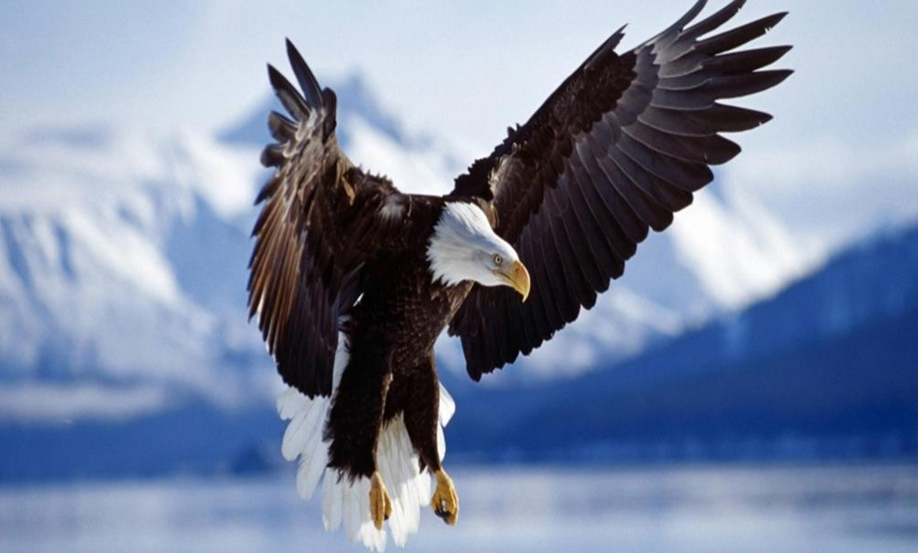
Длина тела орлана-белохвоста составляет от 70 до 90 сантиметров, размах крыльев — от 200 до 230 сантиметров, масса — от 4 до 7 килограммов. Хвост короткий, клиновидной формы. Оперение взрослой особи бурого цвета, голова и шея с желтоватым осветлением, хвост белый. Клюв светло-жёлтого цвета по сравнению с другими хищными птицами довольно большой и мощный.

Slide 7
Очень крупный и сильный длина тела 76—93 см, размах крыльев 180—240 см. Самки значительно крупнее самцов. У беркута, чрезвычайно острое зрение, но только в светлое время суток. Так, например, зайца этот орёл видит на расстоянии до двух километров.[Беркут — немногословная птица, кричит в основном во время токового полёта, при общении с птенцами и защите территории

Slide 8
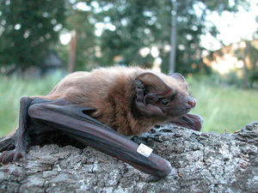
Гигантские вечерницы охотятся над лесными опушками и поверхностями водоёмов. Начинают охоту на большой высоте, а затем спускаются ближе к земле. Пищей служат крупные жуки ноосороги, усачи, жуки олени и и ночные бабочки. Длина тела от 84 до 104 мм, размах крыльев — 41—46 см. Масса от 41 до 76 грамм

Slide 9
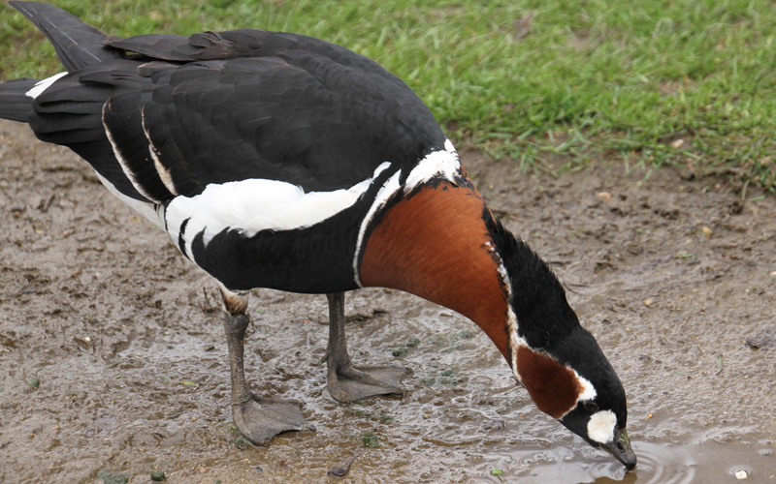
Краснозобая казарка Питается растительными кормами — зелёными побегами трав, на зимовках и пролёте —частями растений и злаками, прекрасно плавают и ныряют в любом возрасте. Зимой и на пролёте казарки часто держатся стаями и останавливаются на отдых только с наступлением темноты. На воду опускаются и взлетают с громким гоготом.

Slide 10
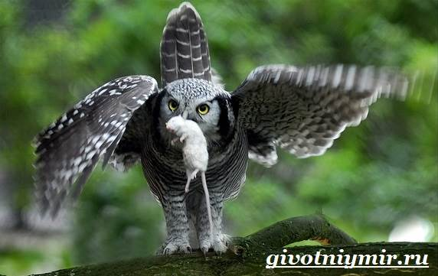
Охотится на зайцев, грызунов, ежей, водоплавающих и куриных птиц, а также множество других позвоночных. Ориентируется на массовую, легкодоступную добычу, при необходимости легко переключается с одного вида корма на другой. Филин обладает мощным голосом и сложным репертуаром.

Slide 11
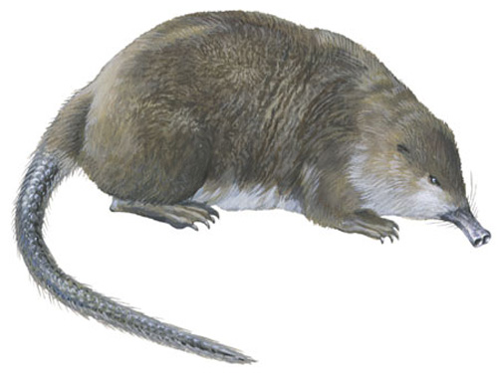
Его вес составляет 400-520 грамм. Длина тела колеблется в пределах от 18 до 21 см. Хвост достигает 17-20 см. Сверху он защищён роговой чешуёй, а по бокам, на всюдлину, тянутся полоски жёстких волос. мех животного пользовался высоким коммерческим спросом. Поэтому его истребляли до тех пор, пока численность не стала ничтожной.

Slide 12
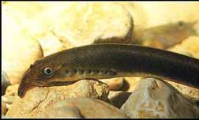
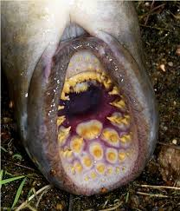
Как и все миноги, имеет круглый рот и скелет без костей. Тело напоминает червя. 2 спинных плавника. Кожа лишена чешуи и покрыта слизью. Воронковидный рот-присоска, зубы роговые, притуплённые: 1 зуб на верхнечелюстной пластинке и 5 зубов на нижнечелюстной. Имеются тупые зубы на присоске и языке. Тело окрашено в ровный серый цвет. Минога присасывается к рыбе и кормится за счет нее.

Slide 13
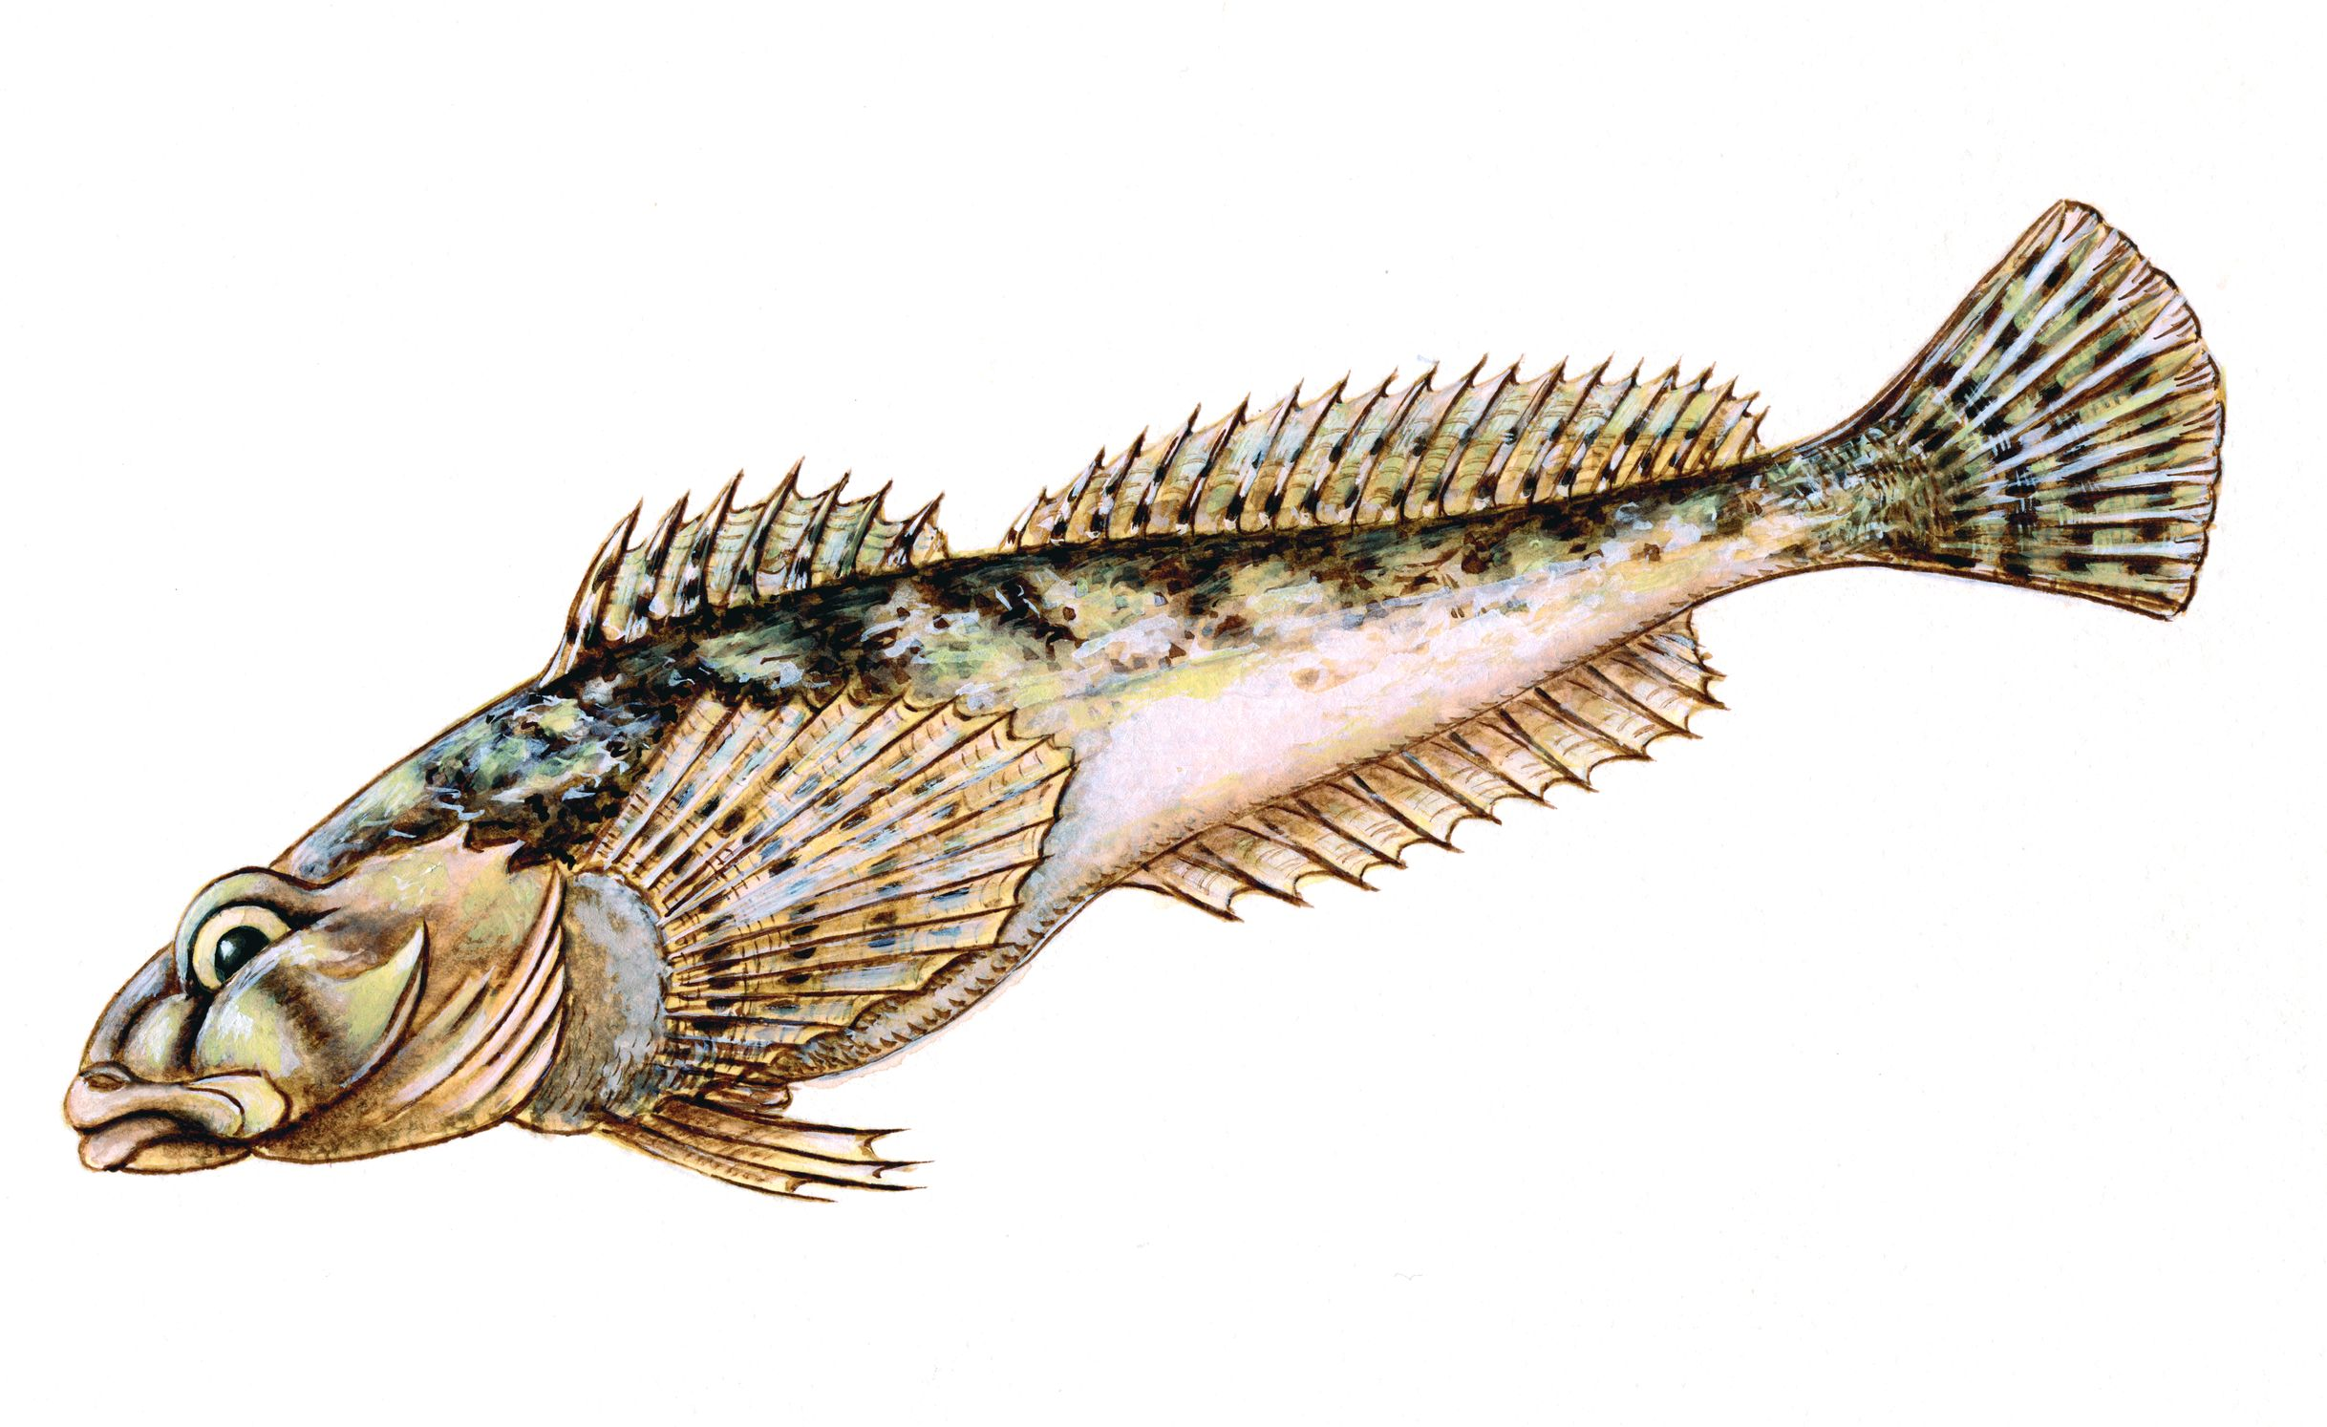
Рыба плохо плавает и поэтому рывками передвигается с широко расставленными грудными плавниками над дном. Эта донная рыба активна ночью. Днём она неподвижна и почти незаметна на каменистом грунте, укрываясь между камнями и растениями.

Slide 14
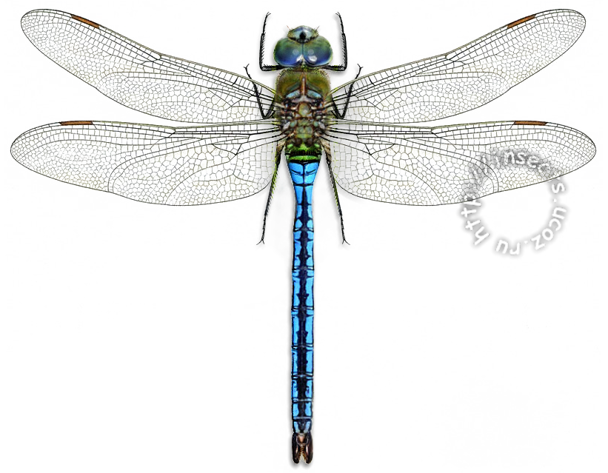
Грудь зелёная, с широкими чёрными полосами на швах. Крылья прозрачные, длиной 5 см.Кормятся самыми разнообразными летающими насекомыми, но основу рациона обычно составляют комары. Обитают в основном возле водоемов.

Slide 15
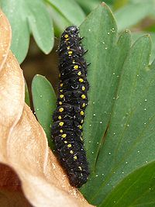
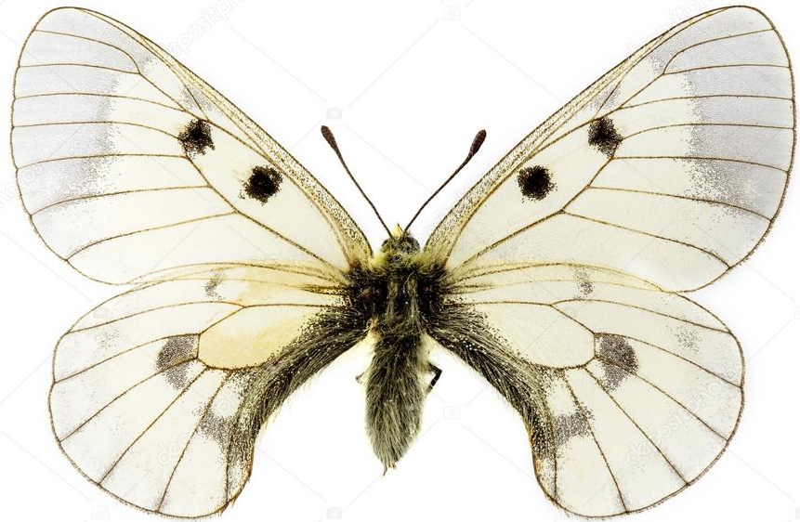
Длина переднего крыла 20—35 мм. Размах крыльев до 70 мм. Усики короткие, булавовидные, черные, вершина булавы чёрная. Грудь и брюшко черные, покрыты густыми белесоватыми волосками. У самки брюшко сверху голое, блестящее, иногда с желтыми пятнами.

